Slide 1
Chương 5
IO VÀ NGẮT

Slide 2
Các phương pháp xuất nhập dữ liệu
Vai trò của xuất nhập dữ liệu
  Cung cấp dữ liệu cho CPU xử lý
  Xuất dữ liệu từ CPU ra thiết bị
Các phương pháp vào ra chính:
  Thăm dò (polling)
  Ngắt (Interrupt)
  Truy nhập trực tiếp bộ nhớ (DMA-Direct Memory Access)

Slide 3
Các cổng xuất nhập
  PS/2: cổng ghép nối với bàn phím và chuột
  COM: các cổng ghép nối nối tiếp
  LPT: các cổng ghép nối song song
  IDE, SATA, SCSI: các cổng ghép nối ổ đĩa
  LAN: cổng ghép nối mạng cục bộ
  Audio: cổng ghép nối âm thanh (speaker, mic và line-in)
  Video: Cổng ghép nối với màn hình (tương tự)
  DVI : Cổng ghép nối với màn hình (số)
  USB: Cổng ghép nối theo chuẩn USB
    USB 1.0: 12Mb/s
    USB 2.0: 480Mb/s
    USB 3.0: 1.5Gb/s

Slide 4
Xuất nhập bằng thăm dò
Cơ chế xuất nhập bằng thăm dò:
  CPU tổ chức một thanh ghi lưu trạng thái sẵn sàng của các thiết bị xuất nhập
  Mỗi bít của thanh ghi trạng thái được gán cho một thiết bị
  Các thiết bị định kỳ cập nhật trạng thái sẵn sàng lên bít tương ứng;
  CPU định kỳ lần lượt “quét” các bit trạng thái xuất nhập
    Nếu gặp một thiết bị sẵn sàng làm việc, 2 bên tiến hành trao đổi dữ liệu
    Trao đổi dữ liệu xong, CPU tiếp tục quét thiết bị khác.

Slide 5
Ưu điểm:
  Đơn giản, dễ cài đặt
  Có thể được cài đặt bằng phần mềm
Nhược điểm:
  Hiệu quả thấp do CPU tốn nhiều thời gian để thăm dò các thiết bị
  Không thực sự khả thi khi có nhiều thiết bị trong danh sách thăm dò
Ứng dụng của xuất nhập bằng thăm dò:
  Thăm dò thường được sử dụng khi hệ thống khởi động: CPU thăm dò hầu hết các t/bị để xác lập c/hình
  Thăm dò được sử dụng trong quá trình hoạt động với các thiết bị rời (removable) như ổ CD/DVD, ổ mềm,...

Slide 6
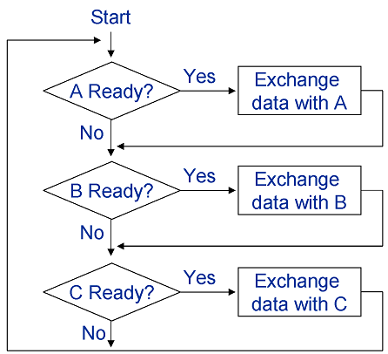
Xuất nhập bằng thăm dò – không ưu tiên
Thiết bị A, B, C được thăm dò không ưu tiên
CPU quét tất cả các thiết bị trong một chu trình thăm dò
CPU có thể trao đổi dữ liệu với nhiều hơn 1 thiết bị trong một chu trình thăm dò
Các thiết bị được thăm dò lần lượt, không phụ thuộc vào thiết bị đứng trước.
CPU bắt đầu 1 chu trình thăm dò mới sau khi đã quét qua tất cả các thiết bị.

Slide 7
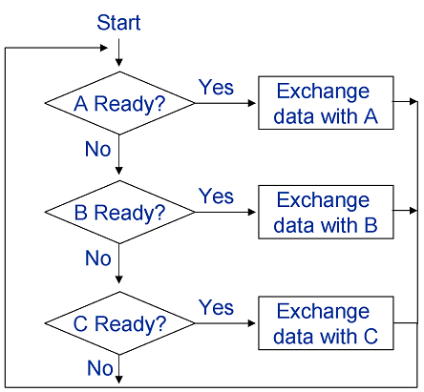
Xuất nhập bằng thăm dò – có ưu tiên
Thiết bị A, B, C được thăm dò có ưu tiên theo thứ tự: A, B, C;
CPU có thể quét tất cả các thiết bị trong một chu trình thăm dò
CPU chỉ trao đổi dữ liệu với tối đa 1 thiết bị trong một chu trình thăm dò
Các thiết bị có mức ưu tiên cao luôn được thăm dò trước. Các thiết bị có mức ưu tiên thấp chỉ được thăm dò nếu các thiết bị đứng trước nó không sẵn sàng.
CPU bắt đầu 1 chu trình thăm dò mới ngay sau khi trao đổi dữ liệu với một thiết bị.

Slide 8
Ngắt và xử lý ngắt
Ngắt (Interrupt)
  Ngắt (Interrupt) là sự kiện mà CPU tạm dừng thực hiện chương trình hiện tại để thực hiện một đoạn chương trình khác theo yêu cầu (yêu cầu ngắt)
  Yêu cầu ngắt có thể từ xuất phát từ các thiết bị xuất nhập, lệnh, lỗi, …
  Đoạn chương trình CPU thực hiện trong thời gian yêu cầu ngắt được gọi là chương trình (con) phục vụ ngắt (Routine) .

Slide 9
chương trình (con) phục vụ ngắt :
  Có sẳn trong hệ thống (ROM)
  Mỗi Routine có nhiệm vụ riêng.
CPU kiểm tra yêu cầu ngắt tại xung CLOCK cuối cùng của chu kỳ lệnh.

Slide 10
Hoạt động ngắt
CT Chính
Ngắt xảy ra khi đang thực hiện lệnh N trong CT chính
Lệnh N
Lệnh N + 1
Trở về chương trình chính từ cuối của CT phục vụ ngắt tới lệnh N+1 của chương trình chính
Thực thi CT được chuyển tới lệnh đầu tiên của trình phục vụ ngắt
Cuối CT Chính
Lệnh đầu tiên
CT phục vụ ngắt
Return

Slide 11
Phân loại ngắt
  Ngắt cứng: là các ngắt được kích hoạt bởi các thiết bị phần cứng gửi đến chân NMI và INTR của CPU.
  Ngắt không che được NMI (Non-Maskable Interrupt): ngắt gửi đến chân NMI của CPU. Không chịu sự chi phối của cờ ngắt. VD: ngắt Reset
  Ngắt che được INTR (Maskable Interrupt): ngắt gửi đến chân INTR của CPU. Chịu sự chi phối của cờ ngắt. Cờ IF=1 → cho phép ngắt, IF= 0 →cấm ngắt.

Slide 12
  Ngắt mềm: ngắt được kích hoạt bởi các chương trình thông qua lệnh gọi ngắt INT <N>. N là số hiệu ngắt.
  Các ngắt ngoại lệ: ngắt phát sinh do lỗi trong quá trình hoạt động của CPU:
  Ngắt chia cho 0 (divide by zero)
  Ngắt do tràn (overflow)

Slide 13
Nguyên tắc hoạt động các ngắt
Các ngắt được phục vụ trên cơ sở độ ưu tiên
Mỗi ngắt được gán 1 con số (loại ngắt) : số nhỏ ưu tiên cao, số lớn ưu tiên thấp
Khi 1 chương trình phục vụ ngắt (loại n) đang được phục vụ thì chỉ có những ngắt có độ ưu tiên cao hơn (loại < n) mới được phép ngắt chương trình phục vụ ngắt đang hoạt động.
Các thiết bị có độ ưu tiên thấp hơn phải chờ cho đến khi trình phục vụ ngắt hiện thời hoàn tất trước khi yêu cầu của nó được xem xét.

Slide 14
Ví dụ về ưu tiên ngắt
CT chính
IRQ6
Chuyển vào ISR6
IRQ4
Chuyển vào ISR4
IRQ2
Chuyển vào ISR2
IRQ7
Kết thúc CT ISR2
Chờ vì độ ưu tiên thấp hơn
Thời gian chờ
Kết thúc CT ISR4
Kết thúc CT ISR6
Chuyển vào ISR7
Kết thúc CT ISR7
Tiếp tục CT Chính

Slide 15
Mức ưu tiên các yêu cầu ngắt (từ cao nhất đến thấp nhất)
  1. Ngắt nội bộ: INT 0 (chia cho 0), INT N (N<>0)
  2. Ngắt không che được NMI
  3. Ngắt che được INTR
  4. Ngắt chạy từng lệnh: INT 1

Slide 16
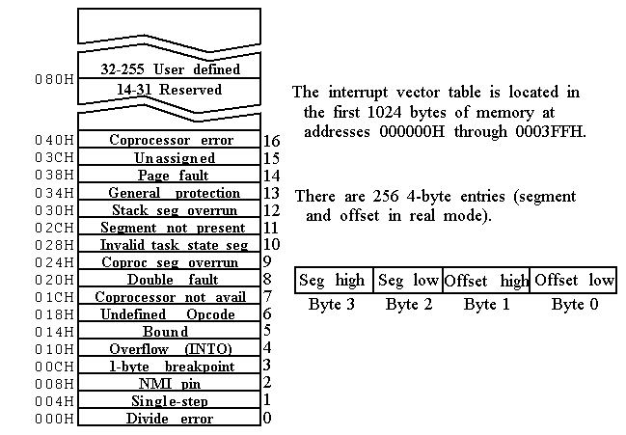
Số lượng Ngắt
Vi xử lý 8086/8088 có 256 ngắt được đánh số từ 0-255
Một ngắt gồm các thông tin:
  Số hiệu ngắt N (N=0-255 hoặc 00-FFH)
  Địa chỉ đầy đủ chương trình con phục vụ ngắt.
    Địa chỉ phân đoạn (segment) (CS)
    Địa chỉ độ dời (offset) (IP)

Slide 17
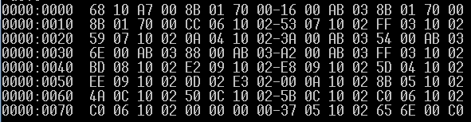
Bảng vector ngắt
Bảng vector ngắt được nạp vào RAM như 1 phần của chương trình khởi động hệ thống.
  Bảng đặt tại địa chỉ : 00000 → 003FF (1KB)
  Chứa 256 con trỏ địa chỉ (vector) từ 0 → 255 mô tả cho 256 ngắt từ 0 →255

Slide 18

Bảng vector ngắt
  Mỗi con trỏ chiếm 4 byte (2 word) và luôn đặt ở địa chỉ chẵn.
  Word ở địa chỉ cao của vector (base-address) xác định địa chỉ segment của CT trình phục vụ ngắt → nạp vào CS
  Word ở địa chỉ thấp của vector xác định địa chỉ offset của CT trình phục vụ ngắt → nạp vào IP

Slide 19
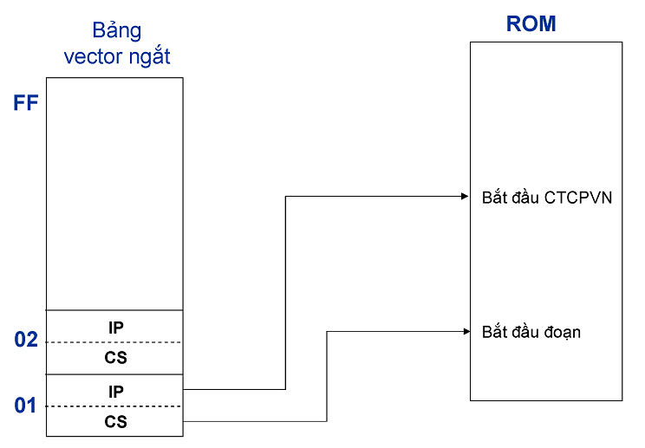


Slide 20
Bảng Vector Ngắt
Gọi ngắt → thông qua số hiệu ngắt → địa chỉ đầu chương trình phục vụ ngắt
Gọi ngắt → thông qua bảng vector ngắt→ địa chỉ đầu chương trình phục vụ ngắt

Slide 21
Trình tự xử lý ngắt
CTC
Routine
…
______
______
______
Lưu FR
Xoá IF và TF
Lưu CS, IP
Lấy đ.c routine
…
______
______
______
IRET
Lưu các t/g dùng chung
Yeu cầu ngắt
Khôi phục các t/g dùng chung
Khôi phục CS, IP
Đặt lại IF và TF
Khôi phục FR

Slide 22
1 Khi nhận được yêu cầu ngắt, CPU thực hiện các việc:
  a. Hoàn tất lệnh đang thực hiện của chương trình chính
  b. Lưu giá trị của thanh ghi cờ FR vào ngăn xếp
  c. Xoá cờ ngắt IF và cờ bẫy TF
  d. Lưu giá trị của các t.ghi CS và IP vào ngăn xếp
  e. Từ số hiệu ngắt N, lấy địa chỉ của Routine từ bảng vector ngắt
2. Nạp địa chỉ của Routine vào CS và IP, CPU thực hiện Routine gồm:
  a. Lưu giá trị các thanh ghi dùng chung vào ngăn xếp
  b. Thực hiện mã chính của Routine
  c. Khôi phục giá trị các thanh ghi dùng chung

Slide 23
3. Gặp lệnh IRET, CPU thực hiện các việc:
  a. Khôi phục giá trị của CS và IP
  b. Khôi phục giá trị của thanh ghi cờ FR
  c. Đặt cờ ngắt IF và cờ bẫy TF
4. CPU tiếp tục thực hiện lệnh tiếp theo của CTC (nằm sau lệnh xảy ra ngắt).

Slide 24
Ví dụ
Tính địa chỉ cho CS₅₀ và IP₅₀ trong bộ nhớ
Giải :
  Mỗi vector chiếm 4 byte liên tục
  n là số hiệu vector (n=50)
  Địa chỉ đầu của vector = n*4
  IP lưu địa chỉ = nội dung 2 byte (n*4 và n*4+1)
  CS lưu đ/c = nội dung của 2 byte n*4+2 và n*4+3
  Vậy địa chỉ đầu vector 50 là 50*4=200=C8₁₆
  IP₅₀ lưu nội dung ở địa chỉ 000C8h và 000C9h
  CS₅₀ lưu nội dung ở địa chỉ 000CAh và 000CBh

Slide 25
Chu trình xuất nhập bằng ngắt
1. Thiết bị vào ra có nhu cầu trao đổi dữ liệu, gửi yêu cầu ngắt đến chân tín hiệu INTR của CPU;
2. Khi nhận được yêu cầu ngắt, CPU thực hiện:
  a. Hoàn tất lệnh đang thực hiện của chương trình chính (CTC)
  b. Lưu giá trị của thanh ghi cờ FR vào ngăn xếp
  c. Xoá cờ ngắt IF và cờ bẫy TF
  d. Lưu giá trị của các t.ghi CS và IP vào ngăn xếp
  e. Gửi tín hiệu xác nhận ngắt đến thiết bị vào ra qua chân tín hiệu INTA

Slide 26
3. Nhận được tín hiệu xác nhận ngắt của CPU, thiết bị vào ra gửi số hiệu ngắt N đến CPU
4. Nhận được số hiệu ngắt N, CPU lấy địa chỉ của Routine tương ứng từ bảng vector ngắt
5. Nạp địa chỉ của Routine vào CS và IP, CPU thực hiện Routine, gồm:
  a. Lưu giá trị các thanh ghi dùng chung vào ngăn xếp
  b. Thực hiện mã chính của Routine : đồng thời thực hiện việc trao đổi dữ liệu với thiết bị vào ra
  c. Khôi phục giá trị các thanh ghi dùng chung

Slide 27
6. Gặp lệnh IRET kết thúc Routine, CPU thực hiện:
  a. Khôi phục giá trị của CS và IP
  b. Khôi phục giá trị của thanh ghi cờ FR
  c. Đặt cờ ngắt IF và cờ bẫy TF
7. CPU tiếp tục thực hiện lệnh tiếp theo của CTC (nằm ngay sau lệnh xảy ra ngắt).

Slide 28
Ưu điểm
  Hiệu quả hơn vào ra bằng thăm dò, do CPU không phải thăm dò từng thiết bị
Nhược điểm
  Phức tạp hơn vào ra bằng thăm dò
  Cần mạch phần cứng để điều khiển ngắt
Bên chủ động trong vào ra bằng ngắt:
  Thiết bị vào ra

Slide 29
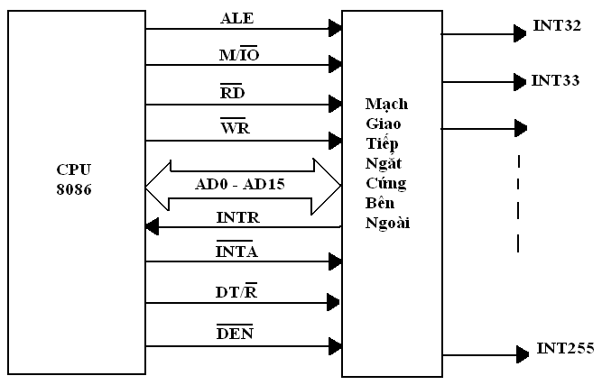
Các Tín Hiệu Giao Tiếp Ngắt Cứng
Chế độ Min

Slide 30
Các tín hiệu ngắt
  INTR báo cho CPU biết có 1 thiết bị yêu cầu phục vụ
  8086 lấy mẫu tín hiệu INTR ở chu kỳ cuối của xung clock trong mỗi chu kỳ lệnh để xác định có y/c ngắt ?
  Nếu chấp nhận, CPU báo cho mạch ngoài bằng INTA
  AD0 – AD7 để mạch giao tiếp truyền số hiệu ngắt 8 bit vào cho CPU, để CPU tính đ/c cho CS và IP

Slide 31
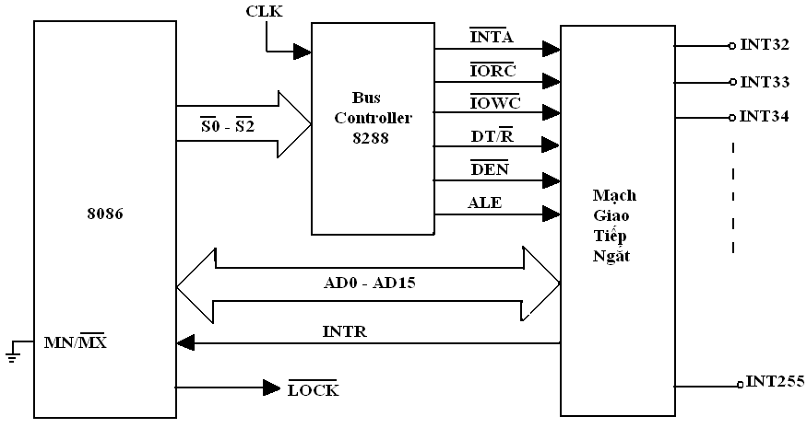
Chế độ Max

Slide 32
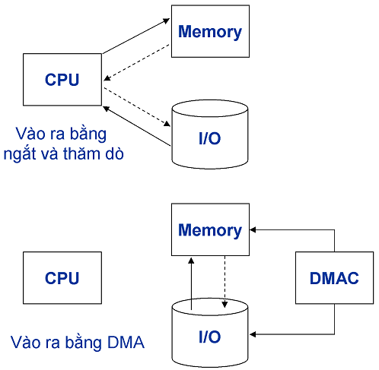
Xuất nhập bằng DMA
Trong các phương pháp xuất nhập bằng thăm dò và ngắt thiết bị xuất nhập trao đổi dữ liệu với bộ nhớ thông qua CPU.
Phương pháp xuất nhập bằng DMA (Direct Memory Access) cho phép thiết bị xuất nhập trao đổi dữ liệu trực tiếp với bộ nhớ theo khối, không qua CPU
DMA thích hợp khi cần trao đổi dữ liệu với khối lượng lớn trong khoảng thời gian ngắn

Slide 33
DMAC (DMA Controller) thay mặt CPU điều khiển quá trình trao đổi dữ liệu trực tiếp giữa thiết bị vào ra và bộ nhớ;
DMA có tốc độ cao hơn nhiều lần so với xuất nhập bằng thăm dò và ngắt. Ví dụ, với VXL 8088:
  Xuất nhập bằng DMA mất 4 chu kỳ clock để chuyển 1 byte thiết bị ngoại vi vào bộ nhớ;
  Xuất nhập thông qua CPU mất 39 chu kỳ clock để chuyển 1 byte từ thiết bị ngoại vi vào bộ nhớ:
  ;Số chu kỳ đồng hồ
  LAP: MOV AL, [SI]; 10
  OUT PORT, AL; 10
  INC SI; 2
  LOOP LAP; 17
  ; Cộng: 39 chu kỳ

Slide 34
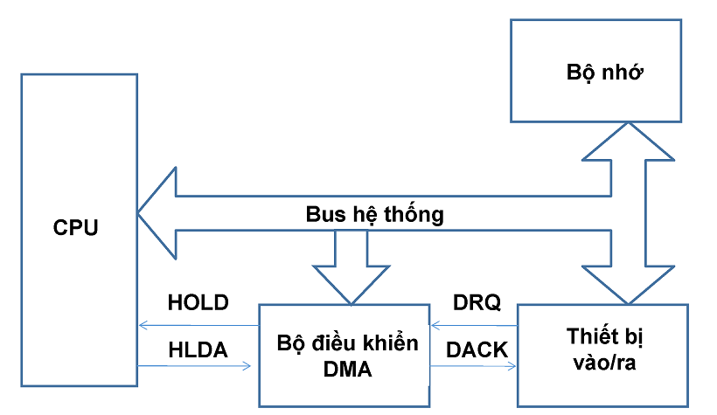
Xuất nhập bằng DMA – hệ VXL với DMAC

Slide 35
Chu trình xuất nhập bằng DMA
1. Thiết bị xuất nhập có yêu cầu trao đổi dữ liệu gửi yêu cầu DRQ đến CPU thông qua DMAC;
2. DMAC chuyển yêu cầu DRQ thành HRQ và gửi đến chân tín hiệu HOLD của CPU;
3. Nhận được yêu cầu sử dụng bus HRQ, CPU:
  a. Gửi các tham số điều khiển trao đổi dữ liệu và tín hiệu xác nhận yêu cầu sử dụng bus HACK cho DMAC qua chân t ín hiệu HLDA;
  b. Tự tách ra khỏi bus hệ thống (100% các tín hiệu của bus đ/c và data và một số tín hiệu của bus đk)
4. Nhận được HACK, DMAC chiếm quyền điều khiển bus hệ thống và gửi tín hiệu xác nhận DACK cho thiết bị xuất nhập
5. DMAC điều khiển quá trình trao đổi dữ liệu trực tiếp giữa thiết bị xuất nhập và bộ nhớ;
6. Kết thúc quá trình DMA, DMAC trả quyền điều khiển bus cho CPU.

Slide 36
Ưu điểm:
  Hiệu suất rất cao do dữ liệu được trao đổi trực tiếp theo khối giữa thiết bị xuất nhập và bộ nhớ không thông qua CPU
Nhược điểm:
  Phức tạp hơn xuất nhập bằng thăm dò và ngắt
  Cần mạch phần cứng để điều khiển quá trình DMA
Bên chủ động trong xuất nhập bằng DMA:
  Thiết bị xuất nhập

